Slide 1
A magyar nép vándorlása térkép alapján. A honfoglalás

Slide 2
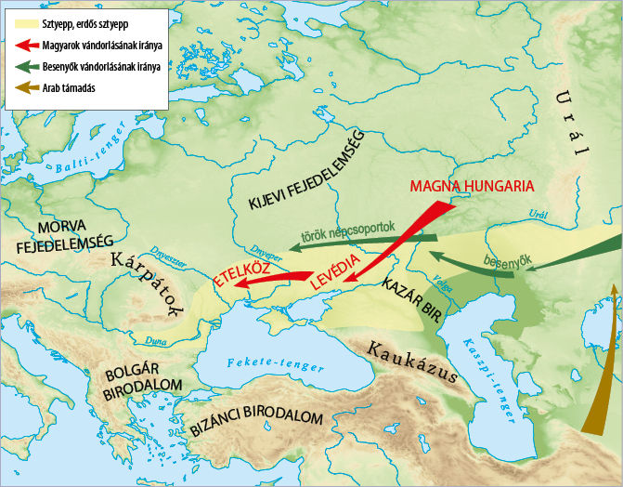
A magyar nép eredete és vándorlása
Kr. e. III. évezredben a magyarok az Urál-vidéken éltek más nomád törzsekkel együtt.
Fő tevékenység: állattenyésztés és vándorlás.
A vándorlás során a Kárpát-medencébe jutottak.
A magyar nép vándorlása

Slide 3
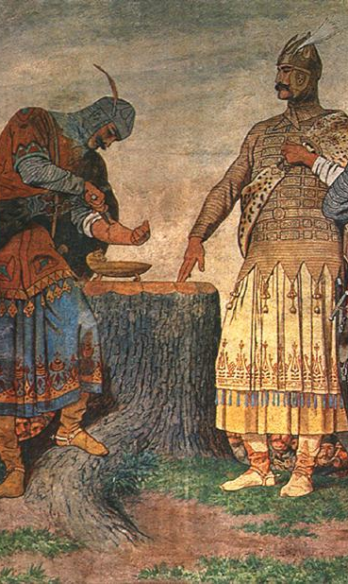
Korai letelepedések
Magyar őshaza (Magna Hungaria):
Kr. előtt 1500-ban élt a magyarság
Levédia (Baskíria):
Kazár Birodalom alatt éltek, alárendelt helyzetben
Megismerték a letelepedett életmód néhány gazdasági elemét
Etelköz:
Magyarság nomád állattartással foglalkozott.
Terület hiányossága: katonailag nem védhető.
"Kalandozások" innen indultak, rablóhadjáratok formájában.

Slide 4
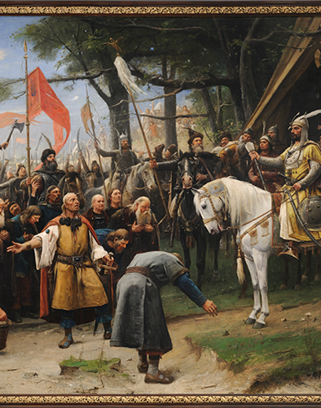
A honfoglalás és a kalandozások kora
Magyar seregek részt vettek háborúkban, kalandoztak.
Feltérképezték a Kárpát-medencét.
Árpád vezérletével 895 tavaszán megkezdődött a Honfoglalás.
895-ben a Dunától keletre eső területek magyar kézre kerültek.
Kalandozások 955-ig nyugat felé, majd Augsburgnál vereség.
970-ig folytatódott a kalandozások kora Bizánc felé.

Slide 5
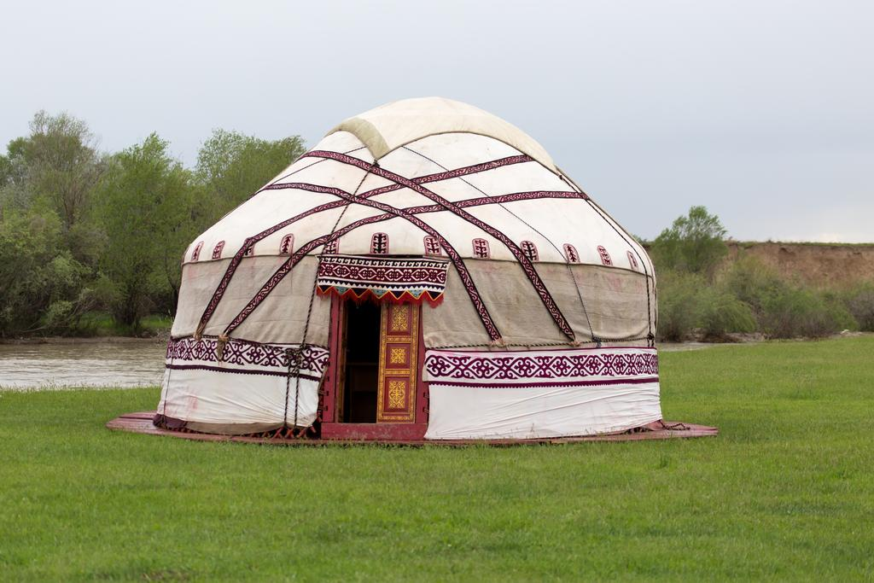
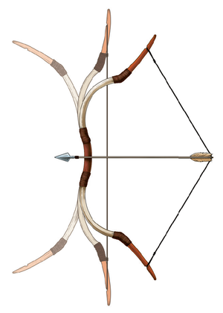
A magyarság életmódja
Lovasnomád életmód:
Jurták
Lovak
Harcmodor:
Könnyűlovas harcmodor
Fegyverek:
Reflexíj
Szablya
Buzogány
Lovasíjászat
Jurta
Reflexíj

